Slide 1
强连通分量
强连通分量
是指有向图G里顶点间能互相到达的子图
1
3
5
极大强连通分量
如果一个强连通分量没有被其它强通分量完全包含
2
4
6
例如：
1
3
5
6
2
4

Slide 2
Tarjan算法
-----求极大强连通分量

Slide 3
强连通分量
强连通分量
是指有向图G里顶点间能互相到达的子图
1
3
5
极大强连通分量
如果一个强连通分量没有被其它强通分量完全包含
2
4
6
例如：
1
3
观察结论：
强连通分量（除了单点外）都与环有关。
5
6
2
4

Slide 4
回忆：图的DFS
点的分类：
白色: 没有考虑过的点
黑色: 已经完全考虑过的点
灰色: 没有考虑完的点
时间戳(timestamp)
发现时间d[v]: 变灰的时间
结束时间f[v]: 变黑的时间
边的分类算法：
当(u, v)第一次被遍历, 考虑v的颜色
白色, (u,v)为T边
灰色, (u,v)为B边 (只有它的祖先是灰色)
黑色: (u,v)为F边或C边. 此时需要进一步判断
d[u]<d[v]: F边 (v是u的后代, 因此为F边)
d[u]>d[v]: C边 (v早就被发现了, 为另一DFS树中)
边(u, v)的分类：
树边(Tree Edges, T): v通过边(u, v)发现
后向边(Back Edges, B): u是v的后代
前向边(Forward Edges, F): v是u的后代
交叉边(Cross Edges, C): 其他边，可以连接同一个DFS树中没有后代关系的两个结点, 也可以连接不同DFS树中的结点

Slide 5
回忆：图的DFS
哪种边与强连通分量最相关？
边(u, v)的分类：
树边(Tree Edges, T): v通过边(u, v)发现
后向边(Back Edges, B): u是v的后代
前向边(Forward Edges, F): v是u的后代
交叉边(Cross Edges, C): 其他边，可以连接同一个DFS树中没有后代关系的两个结点, 也可以连接不同DFS树中的结点
后向边
交叉边

Slide 6
1
1
3
5
2
3
2
4
6
4
5
6

Slide 7
Tarjan算法原理
1
1
3
5
2
3
2
4
6
4
5
1、在任何深度优先搜索中，同一强连通分量内的所有顶点均在同一棵深度优先搜索树中。也就是说，强连通分量一定是有向图的某个深搜树子树。
2、子树中的元素在栈中一定是相邻的，且根节点在栈中一定位于所有子树元素的最下方
6

Slide 8
Tarjan算法原理
1
3
5
1
2
2
4
6
3
1、在任何深度优先搜索中，同一强连通分量内的所有顶点均在同一棵深度优先搜索树中。也就是说，强连通分量一定是有向图的某个深搜树子树。
2、子树中的元素在栈中一定是相邻的，且根节点在栈中一定位于所有子树元素的最下方。
3、当一个点既是强连通子图Ⅰ中的点，又是强连通子图Ⅱ中的点，则它是强连通子图Ⅰ∪Ⅱ中的点。
4
5
6

Slide 9
Tarjan算法描述
辅助数据结构：
1、栈，每搜索到一个点，都将其入栈；
2、Dfn数组记录搜索到该点的时间。
3、Low数组是一个标记数组，记录该点所在的强连通子图所在搜索子树的根节点的Dfn值。
具体算法步骤
数组的初始化：当首次搜索到点p时，Dfn与Low数组的值都为到该点的时间。
堆栈：每搜索到一个点，将它压入栈顶。
当点p有与点p’相连时，如果此时（时间为dfn[p]时）p’不在栈中，p的low值为两点的low值中较小的一个。
当点p有与点p’相连时，如果此时（时间为dfn[p]时）p’在栈中，p的low值为p的low值和p’的dfn值中较小的一个。
每当搜索到一个点经过以上操作后（也就是子树已经全部遍历）的low值等于dfn值，则将它以及在它之上的元素弹出栈。这些出栈的元素组成一个强连通分量。
继续搜索（或许会更换搜索的起点，因为整个有向图可能分为两个不连通的部分），直到所有点被遍历。

Slide 10
Tarjan算法描述
具体算法步骤
数组的初始化：当首次搜索到点p时，Dfn与Low数组的值都为到该点的时间。
堆栈：每搜索到一个点，将它压入栈顶。
当点p有与点p’相连时，如果此时（时间为dfn[p]时）p’不在栈中，p的low值为两点的low值中较小的一个。
当点p有与点p’相连时，如果此时（时间为dfn[p]时）p’在栈中，p的low值为p的low值和p’的dfn值中较小的一个。
每当搜索到一个点经过以上操作后（也就是子树已经全部遍历）的low值等于dfn值，则将它以及在它之上的元素弹出栈。这些出栈的元素组成一个强连通分量。
继续搜索（或许会更换搜索的起点，因为整个有向图可能分为两个不连通的部分），直到所有点被遍历。
原理补充
强连通分量是由若干个环组成的。所以，当有环形成时（也就是搜索的下一个点已在栈中），我们将这一条路径的low值统一，即这条路径上的点属于同一个强连通分量。
如果遍历完整个搜索树后某个点的dfn值等于low值，则它是该搜索子树的根。这时，它以上（包括它自己）一直到栈顶的所有元素组成一个强连通分量。

Slide 11
Tarjan算法伪代码
tarjan(u)
{
DFN[u]=Low[u]=++Index // 为节点u设定次序编号和Low初值
Stack.push(u) // 将节点u压入栈中
for each (u, v) in E // 枚举每一条边
if (v is not visted) // 如果节点v未被访问过
tarjan(v) // 继续向下找
Low[u] = min(Low[u], Low[v])
else if (v in S) // 如果节点v还在栈内
Low[u] = min(Low[u], DFN[v])
if (DFN[u] == Low[u]) // 如果节点u是强连通分量的根
repeat
v = S.pop // 将v退栈，为该强连通分量中一个顶点
print v
until (u== v)
}

Slide 12
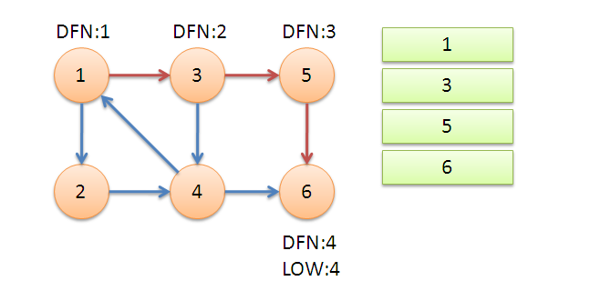
Tarjan算法演示

Slide 13
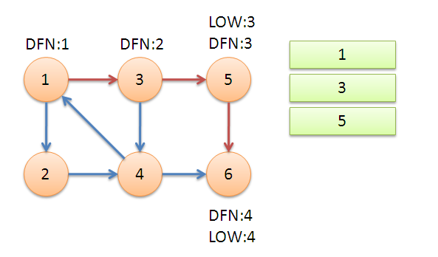
Tarjan算法演示

Slide 14
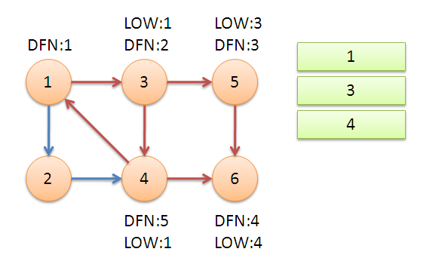
Tarjan算法演示

Slide 15
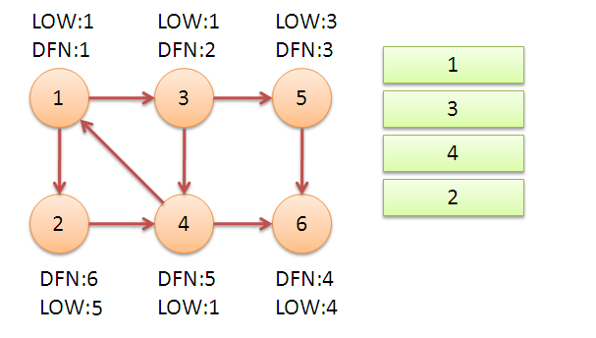
Tarjan算法演示

Slide 16
Tarjan算法时间复杂度分析
tarjan(u)
{
DFN[u]=Low[u]=++Index // 为节点u设定次序编号和Low初值
Stack.push(u) // 将节点u压入栈中
for each (u, v) in E // 枚举每一条边
if (v is not visted) // 如果节点v未被访问过
tarjan(v) // 继续向下找
Low[u] = min(Low[u], Low[v])
else if (v in S) // 如果节点v还在栈内
Low[u] = min(Low[u], DFN[v])
if (DFN[u] == Low[u]) // 如果节点u是强连通分量的根
repeat
v = S.pop // 将v退栈，为该强连通分量中一个顶点
print v
until (u== v)
}
所有的点只访问一次，所有的边只访问一次，所以时间复杂度为
O(n+m)

Slide 17
强连通分量的意义是什么？
缩点
将一个强连通分量看作一个点，可极大地简化图

Slide 18
Poj2186 Popular Cows
N头奶牛(N≤10000)
M对关系（a , b），表示a认为b是受欢迎的
关系具有传递性，即若(a,b),(b,c)→(a,c)
询问有多少头奶牛是被其他所有奶牛认为是受欢迎的

Slide 19
Poj2186 Popular Cows
求出所有的强连通分量
每个强连通分量缩成一点，则形成一个有向无环图DAG。
DAG上面如果有唯一的出度为0的点，则该点能被所有的点可达。 那么该点所代表的连通分量上的所有的原图中的点，都能被原图中 的所有点可达 ，则该连通分量的点数就是答案。
DAG上面如果有不止一个出度为0的点，则这些点互相不可达，原问题无解，答案为0；

Slide 20
THE
END

